Slide 1

第8章 重 积 分
§8.1 直角坐标下的二重积分
§8.2 二重积分的计算（续）
§8.3 三重积分
返回

Slide 2
§8.1 直角坐标下的二重积分
8.1.1二重积分的概念与性质
8.1.2二重积分的计算
返回

Slide 3
8.1.1二重积分的概念与性质
本小节内容提要：
一．二重积分的概念
二．二重积分的性质

Slide 4
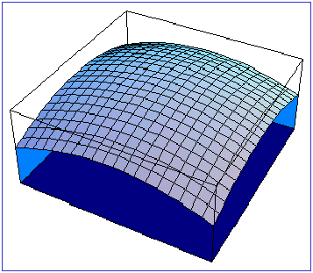
一．二重积分的概念
1．情境问题
问题1——曲顶柱体的体积
柱体体积=底面积×
高
特点：平顶.
柱体体积=？
特点：曲顶.
曲顶柱体

Slide 5
求曲顶柱体的体积采用的方法：
“分割、近似替代、求和、取极限”
先分割曲顶柱体的底，
并取典型小区域；
每个小区域的体积
用平顶柱体体积代替；
若干个小平顶柱体
体积之和近似表示曲
顶柱体的体积；
曲顶柱体的体积：

Slide 6
问题2——求平面薄片的质量
设有一平面薄片，占有 xOy 面上的闭区域 D，
在点(x, y) 处的面密度为ρ (x, y) ，假定ρ (x, y) 在D 上
连续，
平面薄片的质量为多少?
将薄片分割成若干小块，
取典型小块，将其近似
看作均匀薄片，
所有小块质量之和
近似等于薄片总质量.

Slide 7
2.二重积分的定义
定义：
设 f (x, y) 是有界闭区域 D 上的有界函数，
将闭区域 D 任意分成 n个小闭区域 Δσ₁ ，Δσ₂ ，…，
Δσ_{n} ，( Δσ_{k} 也表示它们的面积 k =1,2, …, n)，
在每个
Δσ_{k}上任取一点 ，
作乘积
并作和
如果当各小闭区域的直径
中的最大值λ 趋近于零时，
这和式的极限存在，
则称此极限为函数 f (x, y) 在闭区域 D上的二重积分.
记为

Slide 8
即
被积表达式
面积元素
积分区域
被积函数
积分变量
积分和
问题1中曲顶柱体体积:
问题2中平面薄板的质量:

Slide 9
(1) 对二重积分定义的说明
在二重积分的定义中，对闭区域的划分是任意的.
连续函数必可积，即有
定理8.1.1（二重积分存在定理）
若函数 f (x, y) 在有
界闭区域 D上连续或分片连续，则
必存在.

Slide 10
(2) 二重积分的几何意义
当被积函数大于零时，二重积分是柱体的体积．
当被积函数小于零时，二重积分是柱体的体积的相反数．
例如：
（半球体积）

Slide 11
(3)在直角坐标系面积元表示为
用平行于坐标轴的直线网来划分区域 D，
则面积元素看作一个小矩形.
于是二重积分可写为
D

Slide 12
二．二重积分的性质
（二重积分与定积分有类似的性质）
性质1
（线性性质）
性质2
（对区域的可加性）
性质3
（度量性质）
若 为 D 的面积，

Slide 13
性质4
（保序性）
若在D上
则有
特殊地：
性质5
（二重积分估值定理）
设 M、m 分别是 f (x, y) 在闭区域 D上的最大值
和最小值，σ 为 D 的面积，则

Slide 14
性质6
（二重积分中值定理）
设函数 f (x, y) 在闭区域 D 上连续，σ 为的 D 的面积，
则在 D 上至少存在一点 使得

Slide 15
解：

Slide 16
2
解：
1

Slide 17
例3. 判断积分
的正负号．
解: 如图，
将积分区域 D分割为
则

Slide 18
于是，三式相加得
故 I 为负值.

Slide 19
练习7.1.1
1.二重积分
的取值符号为 ．
答案：
负数
2.比较积分大小：
答案：

Slide 20
8.1.2 二重积分的计算
本小节内容提要：
一．直角坐标下二重积分的计算公式
二．二重积分的换序
三．几何体的体积
四．曲面的面积

Slide 21
一．直角坐标下二重积分的计算公式
方法：
y
把直角坐标系下二重积分的计算
转化为两次定积分来计算.
O
x
为此,使用面积元素的表示式：
以及二重积分表示式：

Slide 22
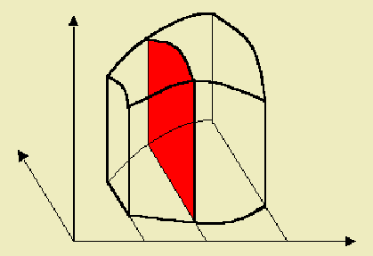
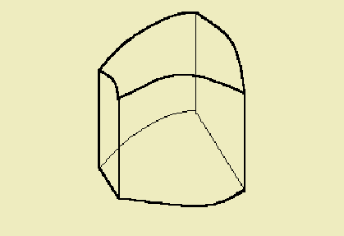
定理8.1.2
设积分区域
为:
X-型区域
则：
——先
后
的二次积分.
证：
不妨设 f (x) ≥ 0,
当 x 取定值 x₀ 时，
曲顶柱体的一个截面积为

Slide 23
o
于是，
记作:
证毕.

Slide 24
若积分区域D为
Y-型区域
先
后
的二次积分：
即

Slide 25
注意：
1)若积分区域D为
矩形
2)若被积函数 f (x, y) = f₁(x) f₂(y) ,
矩形
(命题8.1.1):
3)如果平行于坐标轴的直线与积分区域D的边界交点
多于两点，则作辅助线把D分为若干X-型区域或Y-型区域.

Slide 26
例4. 计算
其中D 是直线 y＝1, x＝2, 及
y＝x 所围的闭区域.
解法1. 将D看作X-型区域, 则
解法2. 将D看作Y-型区域, 则

Slide 27
例5.
计算
所围.
解:
画草图,
经验：
但无法求

Slide 28
例6. 计算
其中D 是抛物线
及直线
所围成的闭区域.
解: 为计算简便, 先对 x 后对 y 积分,
则

Slide 29
经验：
选择积分次序的原则：
考虑积分区域, 尽量避免分块;
使第一次积分易积.

Slide 30
例7.设
其中 D 是直线
和曲线
所围的有界闭区域．求
解： 注意二重积分值是一个实数．
设
两边在 D 上积分
得
其中

Slide 31
所以
从而，

Slide 32
例8. 计算
解：
分割积分区域D 为：
y
1
y=x²
O
1
x
于是

Slide 33
y
1
y=x²
O
1
x

Slide 34
二．二重积分的换序
例9.
化二重积分
为二次积分.
解:画草图,
或
所以，
或

Slide 35
例10. 交换积分次序
3
解:画草图,
1
2

Slide 36
例11.交换积分次序
请先练习一下
解:画草图,

Slide 37
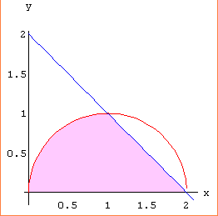
解:
积分区域如图
原式

Slide 38
三．几何体的体积
经验：
二重积分求体积之通法：
一投二代三定限：
确定几何体在坐标面上的投影D
确定被积函数 f (x, y)，并代入积分式
确定二重积分的4个上下限

Slide 39

例13. 求两个底圆半径等于 R 的直交圆柱
所围成的立体的体积.
解：如图建立坐标系，
两圆柱面的方程为:
z
由对称性知,
立体在第一象限
投影是 $\frac{1}{4}$ 圆，
所求体积为第一卦限部分的8倍.
o
y
R
R
x
y
R
x
R

Slide 40
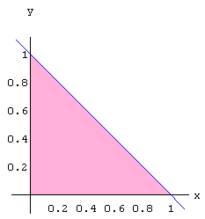
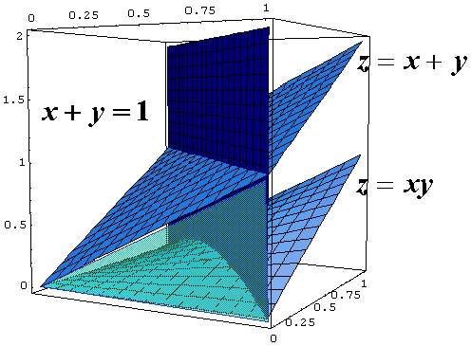
例8. 求由下列曲面所围成的立体体积，
解：
曲面围成的立体如图.
所求体积

Slide 41
四．曲面的面积
需要将 dS 转化到 dσ:
于是：

Slide 42
命题8.1.2 设两平面
的夹角为θ ．
上区域
的面积为 S,
在
上投影区域
的面积为σ，
则总有
Π₁
证：
先假定
是一个矩形闭区域，
面积S=ab
a
D₁
且其一边平行于平面
b
θ
的交线，设
面积σ=abcosθ
a
D₂
边长为a和b（如图），则
θ
bcosθ
Π₂
在一般的情形，把
分划成 m个小矩形，然后相加
（忽略边缘的不规则）.
证毕.

Slide 43
设曲面Σ的方程为：
如图，
即

Slide 44
——曲面Σ的面积元素

Slide 45
同理：
设曲面的方程为：
曲面面积公式为：
设曲面的方程为：
曲面面积公式为：

Slide 46
z
例15.求圆柱面
所围的立体的表面积．
o
y
解：
考虑第一卦限曲面
R
R
它可以表达为函数形式
x
y
R
x
R

Slide 47
根据图形的对称性，所求面积为 面积的16倍：
z
O
y
R
R
x
y
R
x
R

Slide 48
练习7.1.2
1．交换积分次序：
答案：
2.计算
答案：

